Slide 1
বড়বাড়ী উচ্চ বিদ্যালয়

Slide 2
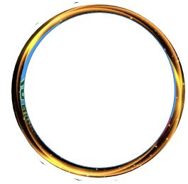
আজকের ক্লাসে সবাইকে স্বাগত

Slide 3
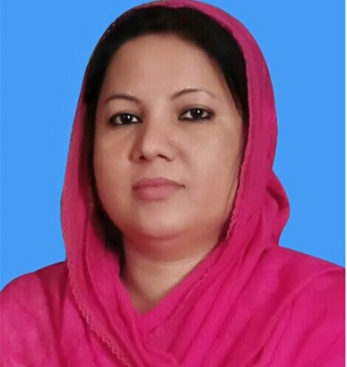
পরিচিতি
শামছুন নাহার
এমএ,এমএড
সহকারী শিক্ষক (আইসিটি)
বড়বাড়ী উচ্চ বিদ্যালয়
গফরগাঁও, ময়মনসিংহ।
Email:slovely1032874@gmail.com
শ্রেণিঃ ৯ম/১০ম
বিষয়ঃ বাংলা ২য় পত্র
দ্বিতীয় অধ্যায়
তারিখঃ 0৯/০3/২০২১খ্রি.
সময়ঃ ৫০ মিনিট

Slide 4
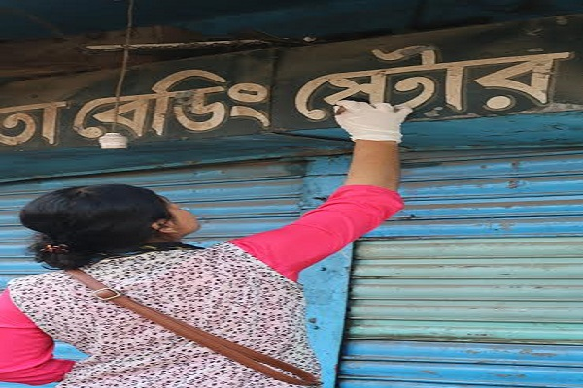
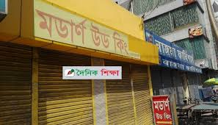
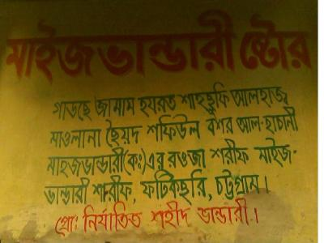
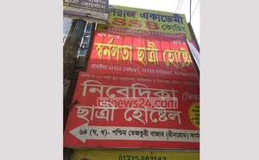
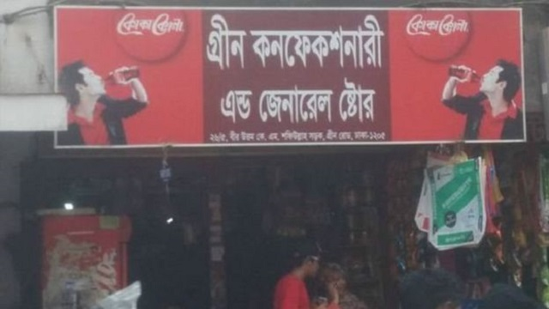
নিচের চিত্রগুলো লক্ষ্য করি
সাইন বোর্ড লেখায় বানান ভুল।

Slide 5
বাংলা বানানে মূর্ধন্য-ণ ও মূর্ধন্য-ষ এর ব্যবহার নিয়ে আমরা প্রায়ই দ্বিধায় থাকি।আমাদের মতো আরো অনেকে এ বিষয়ে দ্বিধায় থাকে।‘ণ’ ও ‘ষ’ বর্ণের ব্যবহার নিয়ে বিভ্রান্তির আরো একটি কারণ হলো চলতে-ফিরতে সাইনবোর্ড, ব্যানার, দোকানের নাম, পণ্যের বিজ্ঞাপনসহ বিভিন্ন জায়গায় অনেক সময় ‘ণ’ ও ‘ষ’-এর ব্যবহারে ভুল দেখা যায়। যেমন—ফটোষ্ট্যাট, মডার্ণ,হর্ণ, পোষ্ট, ইষ্টার্ণ, ঘন্টা, মাষ্টার, জিনিষ, পোষাক ইত্যাদি। এই শব্দগুলোর সঠিক বানান যথাক্রমে—ফটোস্ট্যাট, মডার্ন,হর্ন, পোস্ট, ঘণ্টা, মাস্টার, জিনিস, পোশাক। এ বানানগুলো যেন ভুল না হয় এ জন্য বাংলা ব্যাকরণের ণত্ব ও ষত্ব বিধান পরিচ্ছেদটি ভালোভাবে বুঝে পড়লে তোমরা উপকৃত হবে। নিচে এ বিষয়ে আলোকপাত করা হলো :

Slide 6
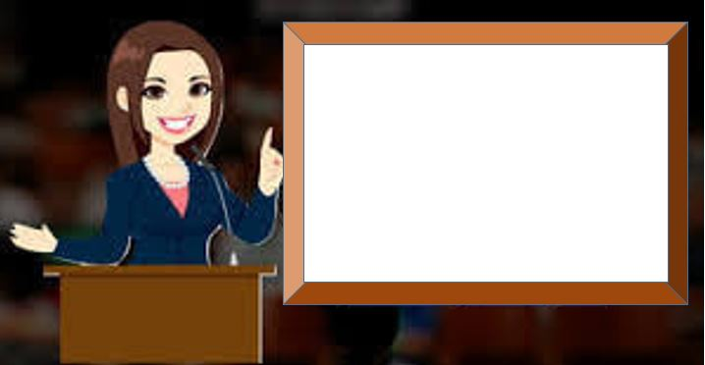
আজকে আমরা পড়ব
তৃতীয় পরিচ্ছেদ
ণত্ব ও ষত্ব বিধান

Slide 7
শিখনফল
এই পাঠ শেষে শিক্ষার্থীরা ...
ণত্ব ও ষত্ব বিধান কী বলতে পারবে।
বানানে শুদ্ধাশুদ্ধি নির্ণয় করতে পারবে।
ণ ও ষ ব্যবহারের নিয়ম ব্যাখ্যা করতে পারবে।
১
২
৩

Slide 8
ণত্ব ও ষত্ব বিধান
ণত্ব বিধান: তৎসম শব্দের বানানে ণ- এর ব্যবহারের নিয়মই ণত্ব বিধান। বাংলা ভাষায় সাধারণত মূর্ধন্য-ণ ধনির ব্যবহার নেই।সেজন্য বাংলা(দেশি), তদ্ভব ও বিদেশি শব্দের বানানে মূর্ধন্য বর্ণ(ণ) লেখার প্রয়োজন হয়না।কিন্তু বাংলা ভাষায় বহু তৎসম বা সংস্কৃত শব্দে মূর্ধন্য-ণ এবং দন্ত্য-ন এর ব্যবহার আছে। তা বাংলায় অবিকৃতভাবে রক্ষিত হয়।
ষত্ব বিধান: তৎসম শব্দের বানানে মূর্ধন্য“ষ”-এর ব্যবহারের নিয়মই ষত্ব বিধান।
বাংলা ভাষায় সাধারণত মূর্ধন্য-ষ ধ্বনির ব্যবহার নেই।তাই বাংলা (দেশি),তদ্ভব ও বিদেশি শব্দের বানানে মূর্ধন্য-ষ লেখার প্রয়োজন হয়না।কেবল কিছু তৎসম শব্দে ষ-এর প্রয়োগ রয়েছে। যে-সব তৎসম শব্দে ষ রয়েছে তা বাংলায় অবিকৃত আছে।

Slide 9
ণত্ব বিধান
বাংলা ভাষায় তৎসম বা সংস্কৃত শব্দে ‘ণ’ এর ব্যবহার এর বিধানই ণত্ব বিধান।
শব্দের উৎস
বিদেশি
তৎসম
তদ্‌ভব
দেশি
অর্ধ-তৎসম
ণ এর ব্যবহার
বিশেষ্য
বিশেষণ
সর্বনাম
অব্যয়
ক্রিয়া
ক্রিয়াপদে ণ ব্যবহৃত হয় না

Slide 10
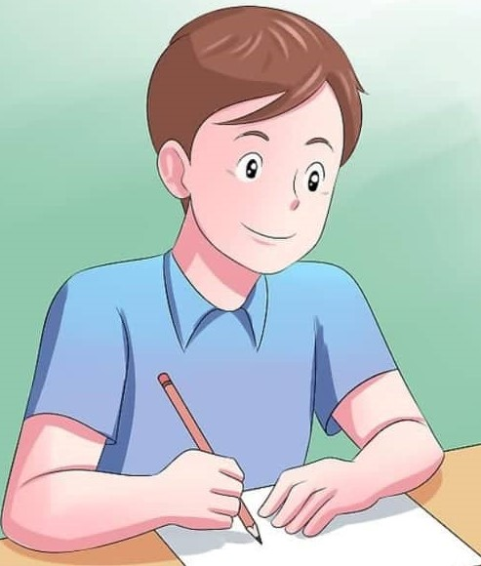
একক কাজ
১) ণত্ব বিধান কাকে বলে?
২) ষত্ব বিধান কাকে বলে?

Slide 11
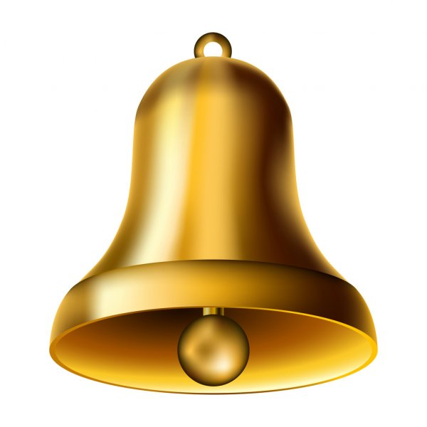
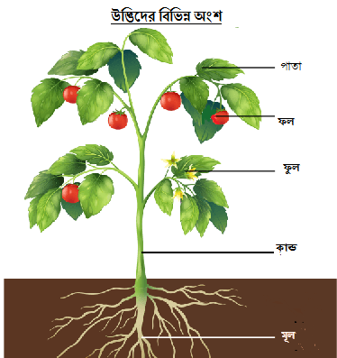
ণ- ব্যবহারের নিয়ম
১। ট-বর্গীয় ধ্বনির আগে তৎসম শব্দে সব সময় মূর্ধন্য ণ যুক্ত হয়।
যেমন-ঘণ্টা, লণ্ঠন কাণ্ড ইত্যাদি।
ঘণ্টা
লণ্ঠন
কাণ্ড

Slide 12
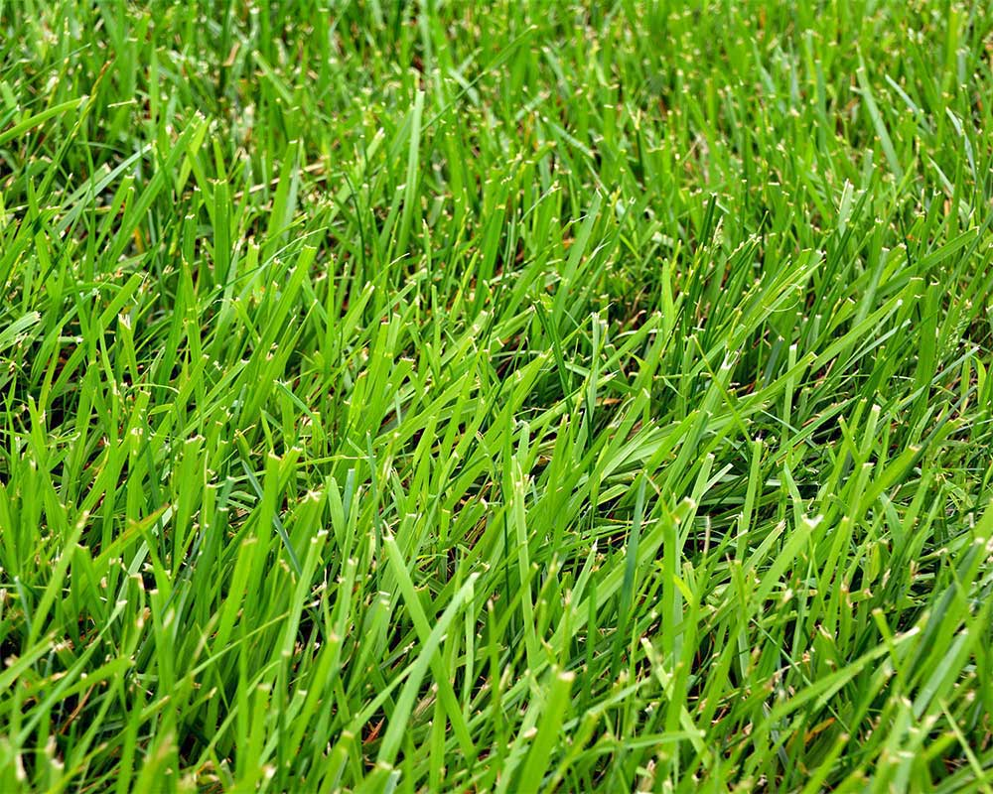
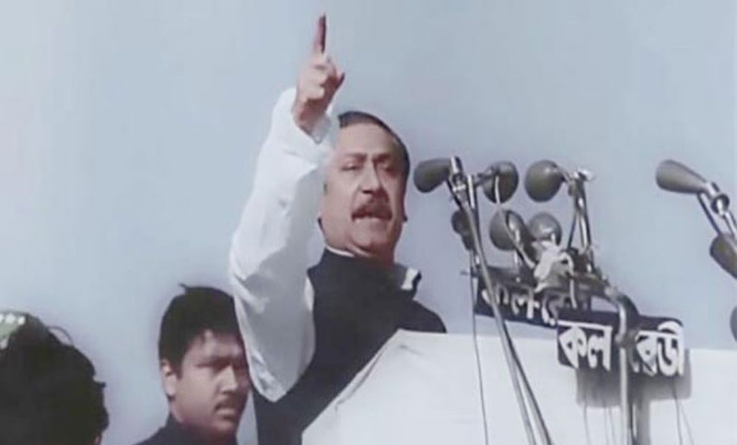
ণ- ব্যবহারের নিয়ম
২।ঋ,র,ষ-এর পরে মূর্ধন্য ণ হয়। যেমন - ঋণ,তৃণ,বর্ণ,বর্ণনা,কারণ,মরণ,ব্যাকরণ,ভীষণ,ভাষণ ইত্যাদি।
বর্ণ
তৃণ
বর্ণ
ব্যাকরণ
ভাষণ

Slide 13
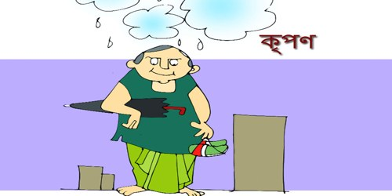
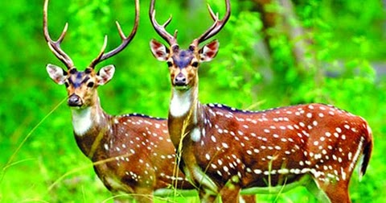
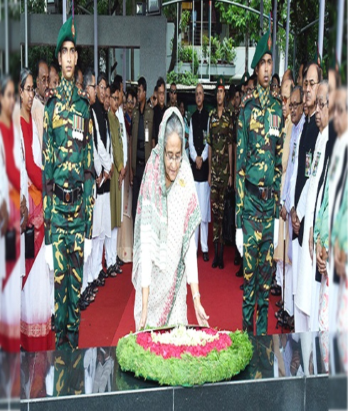
ণ- ব্যবহারের নিয়ম
৩। ঋ,র,ষ-এর পরে স্বরধ্বনি,ষ য় ব হ ং এবং ক-বর্গীয় ও প-বর্গীয় ধ্বনি থাকলে তার পরবর্তী ন মূর্ধন্য হয়।যেমন-
কৃপণ-(ঋ-কারের পরে প তার পরে ণ)।
হরিণ-(র এর পরে ই,তার পরে ণ)।
অর্পণ-(র এর পরে প, তার পরে ণ)।

Slide 14
ণ- ব্যবহারের নিয়ম
৪। কতগুলো শব্দে স্বভাবতই ণ হয়। যেমন-
চাণক্য মাণিক্য গণ বাণিজ্য লবণ মণ বেণু বীণা কঙ্কণ কণিকা। কল্যাণ শোণিত মণি স্থাণু গুণ পুণ্য বেণী ফণী অণু বিপণি গণিকা। আপণ লাবণ্য বাণী নিপুণ ভণিতা পাণি গৌণ কোণ ভাণ পণ শাণ। চিক্কণ নিক্কণ তূণ কফণি (কনুই) বণিক গুণ গণনা পিণাক পণ্য বাণ।

Slide 15
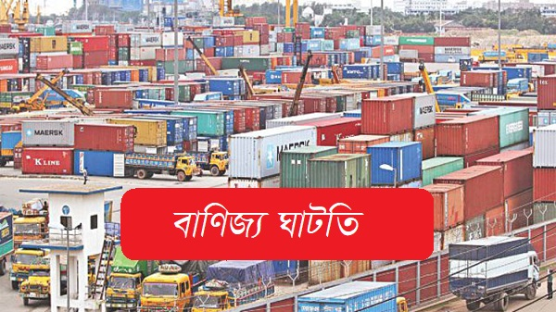
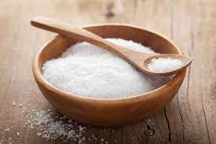
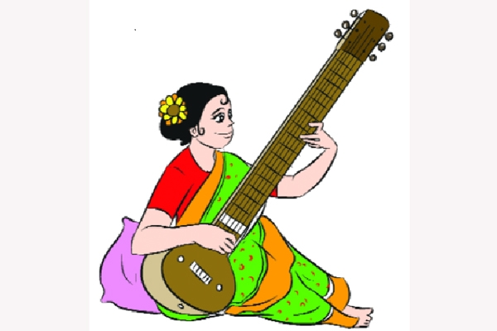
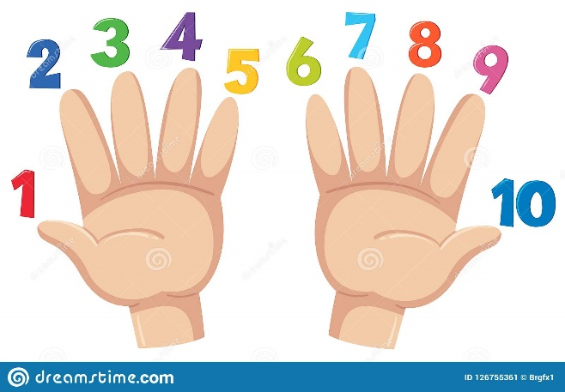
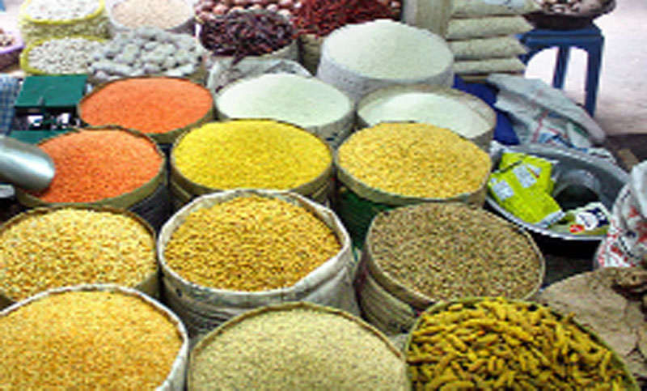
কতগুলো শব্দে স্বভাবতই ‘ণ’ হয়। যেমন—বাণিজ্য, লবণ, বীণা, কল্যাণ, পুণ্য, নিপুণ, গণনা, পণ্য ইত্যাদি।
বাণিজ্য
লবণ
বীণা
পুণ্য
গণনা
পণ্য

Slide 16
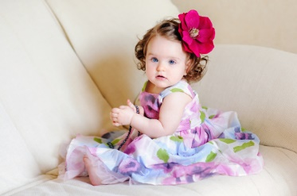
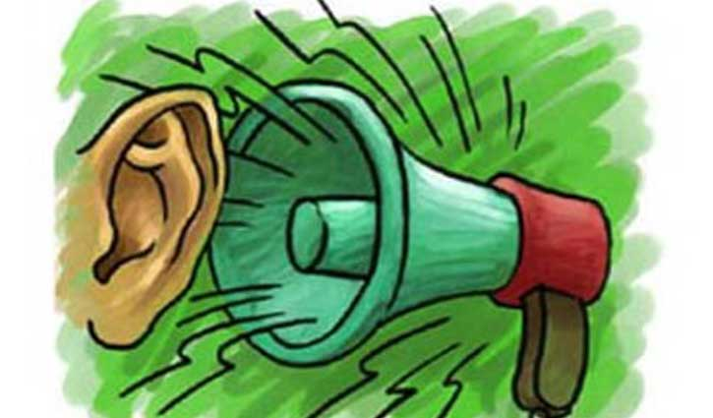
ণ- ব্যবহারের নিয়ম
বিদেশি শব্দে ‘ণ’ হয় না। যেমন—মডার্ন, হর্ন, ইস্টার্ন ইত্যাদি।
মডার্ন
ইস্টার্ন
হর্ন

Slide 17
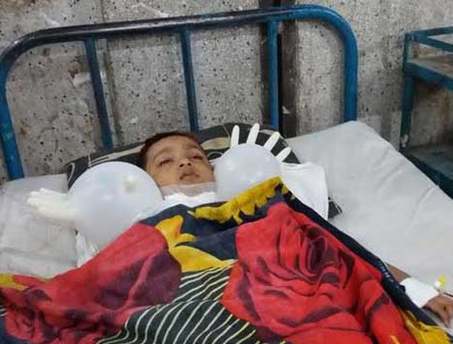
ষ- ব্যবহারের নিয়ম
১। অ, আ, ভিন্ন অন্য স্বরধ্বনি এবং ক ওর বর্ণের পরের প্রত্যয়াদির দন্ত্য-স এর মূর্ধন্য-ষ হয়। যেমন: ভবিষ্যৎ, পরিষ্কার, মুমূর্ষ।
ভবিষ্যৎ,
পরিষ্কার
মুমূর্ষু

Slide 18
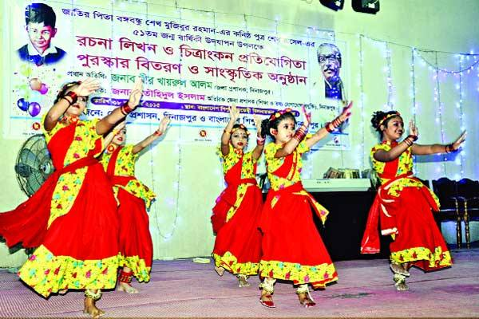
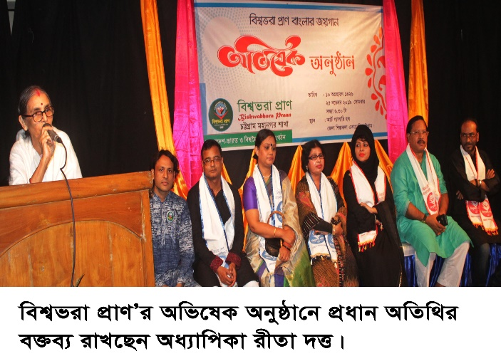
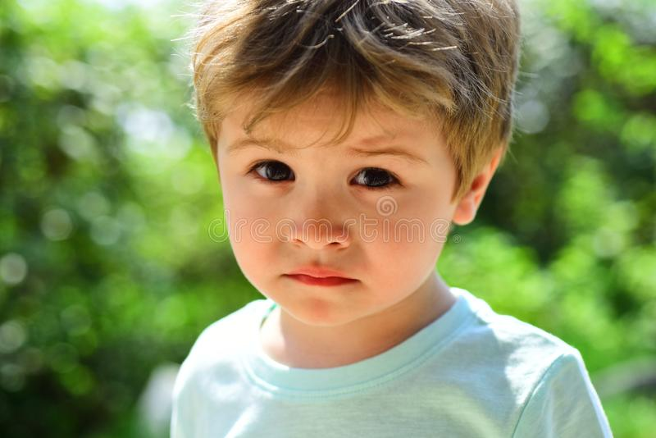
ষ- ব্যবহারের নিয়ম
২।ই-কারান্ত এবং উ-কারান্ত উপসর্গের পর কতগুলো ধাতুতে ষ হয়।যেমন-'অতি', 'অভি' এমন শব্দের শেষে ই-কার উপসর্গ এবং 'অনু' আর 'সু' উপসর্গের পরে কতগুলো ধাতুর দন্ত্য-স এর মূর্ধন্য-ষ হয়। যেমন: অতিষ্ঠ, অনুষ্ঠান, নিষেধ, অভিষেক, বিষণ্ন('ণ্ন' মূর্ধ-ণ পরে দন্ত্য-ন), সুষম।
অনুষ্ঠান
নিষেধ,
অভিষেক
বিষণ্ন

Slide 19
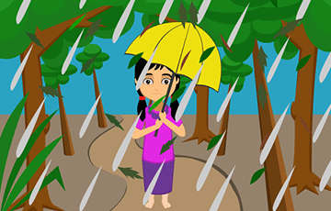
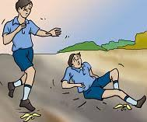
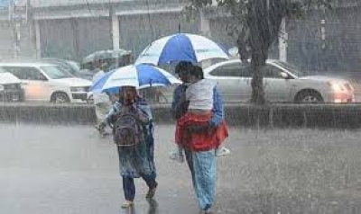
ষ- ব্যবহারের নিয়ম
৩।ঋ-কারে পরে মূর্ধন্য-ষ হয়। যেমন: ঋষি, বৃষ, বৃষ্টি।
ঋষি
বৃষ
বৃষ্টি
৪। তৎসম শব্দের র-এর পর ষ হয়।যেমন-বর্ষা, ঘর্ষণ, বর্ষণ
বর্ষা
ঘর্ষণ
বর্ষণ

Slide 20
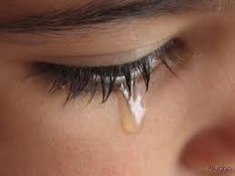
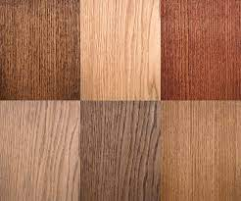
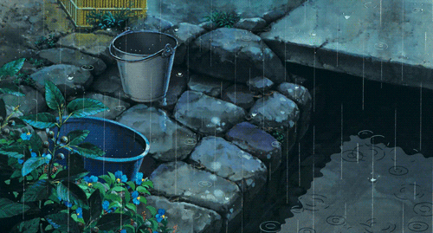
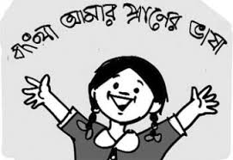
ষ- ব্যবহারের নিয়ম
৫। ট-বর্গীয় ধ্বনির সঙ্গে ‘ষ’ যুক্ত হয়। যেমন—কষ্ট, কাষ্ঠ।
কষ্ট
কাষ্ঠ
৬। কতগুলো শব্দে স্বভাবতই ‘ষ’ হয়। যেমন—ষড়ঋতু, আষাঢ়, পাষাণ ,ভাষা, মানুষ, দ্বেষ।
ষড়ঋতু
আষাঢ়
ভাষা
মানুষ

Slide 21
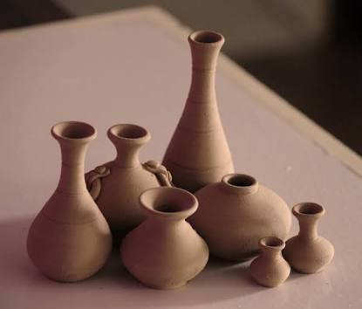
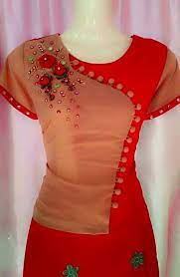
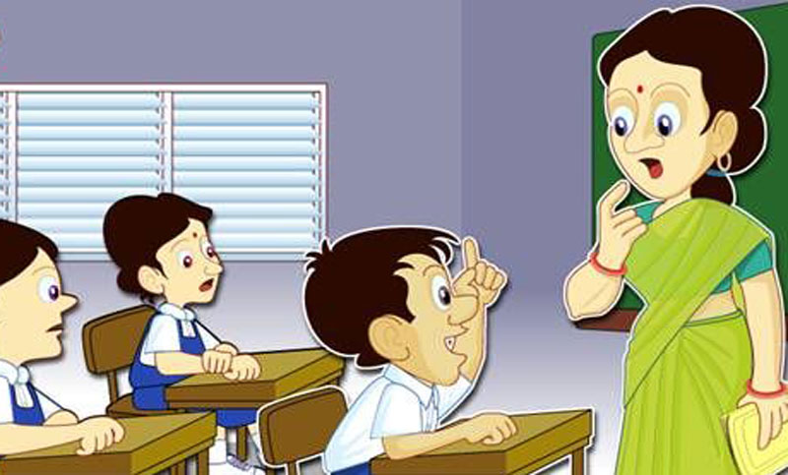
ষ- ব্যবহারের নিয়ম
৭। বিদেশি শব্দে ‘ষ’ হয় না। যেমন—জিনিস, পোশাক, মাস্টার, পোস্ট ইত্যাদি।
জিনিস
পোশাক
মাস্টার
কতগুলো শব্দ বিশেষ নিয়মে মূর্ধন্য-ষ হয়।যেমন: সুষুপ্তি, বিষম, বিষয়,দুর্বিষহ, ইত্যাদি।
নিঃ, দুঃ, বহিঃ, আবিঃ, চতুঃ, প্রাদুঃ এ শব্দগুলোর পর ক্‌, খ্‌, প্‌, ফ্‌ থাকলে বিসর্গ (ঃ) এর জায়গায় মূর্ধন্য-ষ হয়। যেমন: নিঃ + কাম > নিষ্কাম, দুঃ + কর > দুষ্কর, বহিঃ + কার > বহিষ্কার, নিঃ + পাপ > নিষ্পাপ।
কিছু শব্দ স্বভাবতই মূর্ধন্য-ষ হয়। যেমন: আষাঢ়, নিষ্কর, পাষাণ, ষোড়শ ইত্যাদি।

Slide 22
দলগত কাজ
নিচের শব্দগুলো শুদ্ধ করে লিখঃ
ঘন্টা,তৃন, হর্ণ,ব্যাকরন,মডার্ণ
ইষ্টার্ণ,মাষ্টার,জিনিষ,পোষাক
ফটোষ্ট্যাট,পোষ্ট, বর্সা, কৃসক
ঘণ্টা, তৃণ, হর্ন,ব্যাকরণ,মডার্ন
ইস্টার্ন,মাস্টার,জিনিস,পোশাক
ফটোস্ট্যাট,পোস্ট,বর্ষা,কৃষক

Slide 23
মূল্যায়ন
১।কোন শব্দের বানানে মূর্ধন্য বর্ণ(ণ)লেখার প্রয়োজন হয়?
ক) দেশি খ) তদ্ভব গ) বিদেশি ঘ) তৎসম
২। ণত্ব বিধান অনুযায়ী কোনটি সঠিক নয়?
ক) তৃণ খ) ঘণ্টা গ) ঋন ঘ) হরিণ
৩। স্বভাবতই ‘ষ’ হয়েছে কোন শব্দটিতে?
ক) দ্বেষ খ) সৃষ্টি
গ) সুষমা ঘ) পরিষ্কার
৪। স্বভাবতই ‘ণ’ হয়েছে কোন শব্দটিতে?
ক) বর্ণনা খ) লণ্ঠন
গ) বাণিজ্য ঘ) কারণ
৫। ‘ঋ’ ও ঋ কারের পর ‘ষ’ হয় — এরূপ উদাহরণ কোনটি?
ক) অনুষঙ্গ খ) নষ্ট
গ) বর্ষণ ঘ) ঋষি
১)ঘ, ২)গ, ৩)ক, ৪)গ, ৫)ঘ

Slide 24
বাড়ির কাজ
নত্ব বিধান ও ষত্ব বিধানের পাঁচটি নিয়ম লিখে নিয়ে আসবে।

Slide 25
সবাইকে ধন্যবাদ

